Slide 1
LC68 Titrages
Niveau: MPSI

Slide 2
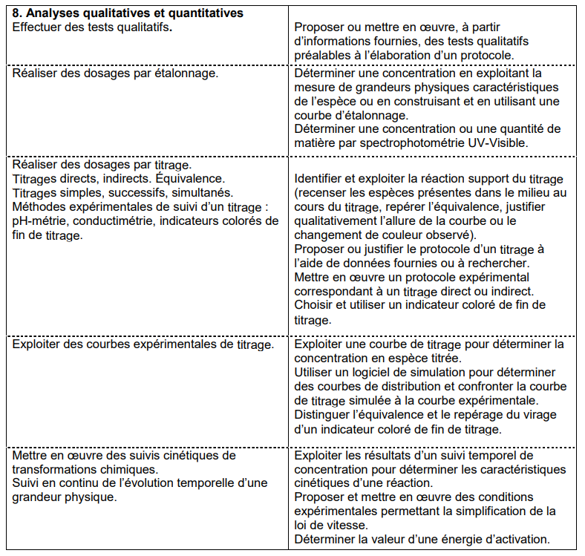
Programme

Slide 3
Expérience/ Élément imposé
Mettre en oeuvre une réaction acide-base et une réaction de précipitation pour réaliser une analyse quantitative en solution aqueuse | dépend de ce qu’on veut montrer dans la leçon : calcul de pKa ou mise en évidence de diastéréoisomères : titrage acide maléïque et acide fumarique titrage polyacide : titrage de l’acide citrique : possibilité de faire du colorimétrique, un seul saut de pH titrage polyacide avec plusieurs sauts de pH : H3PO4 dans le coca
Mettre en oeuvre une réaction d’oxydo-réduction pour réaliser une analyse quantitative en solution aqueuse. | méthode de Winkler, mais peut être un peu trop compliqué, en tout cas bien détailler l’explication, les diagrammes potentiel pH sont au programme en MPSI, le prendre en prérequis

Slide 4
Plan 1 (Brian)
File rouge : l’eau est telle potable ? titrage de l’O2 par la méthode de Winkler pour connaître la concentration en micro organisme
Principe ( à ne pas faire car perd trop de temps)
définition
Condition nécessaire
Mesure d’un concentration
réaction de titrage

Slide 5
Plan 2
Si rédox élément imposé
I) Titrages rédox
Principe
Suivi colorimétrique
Iodométrie
Application : méthode de Winkler (ou e
II) Titrages par précipitation
Principe
Colorimétrie
Conductimétrie
(ouverture : pH)
Si acide base élément imposé
I) Titrages acido-basiques
Titrage d’un acide fort par une base forte (retrouver les courbes de pH-métrie et conductimétrie)
Titrage d’un acide faible par une base forte (retrouver les courbes de pH-métrie et conductimétrie)
Les indicateurs colorés
Application : titrage de l’acide maléique et de l’acide fumarique par de la soude
II) Titrage par précipitation
Principe
Colorimétrie
Conductimétrie

Slide 6
Plan 3
Si rédox élément imposé
I) Différents types de titrages
Direct, indirect, simultanés.
Colorimétrique, visuel.
Appareil de mesure (pHmètre,...)
II) Application à la méthode de Winkler.
Principe
Protocole
Incertitude
(ouverture : pH)

Slide 7
Biblio
Winkler : cf protocoles sur Zotero, pas mal détaillés
cours de Marie Masson pour les titrages acido basiques

Slide 8
Exo/Pb Classique de révision
titrage de l’acide fumarique et maléique dans le cours de Masson
titrage H3PO4 dans le coca : physagreg

